Slide 1
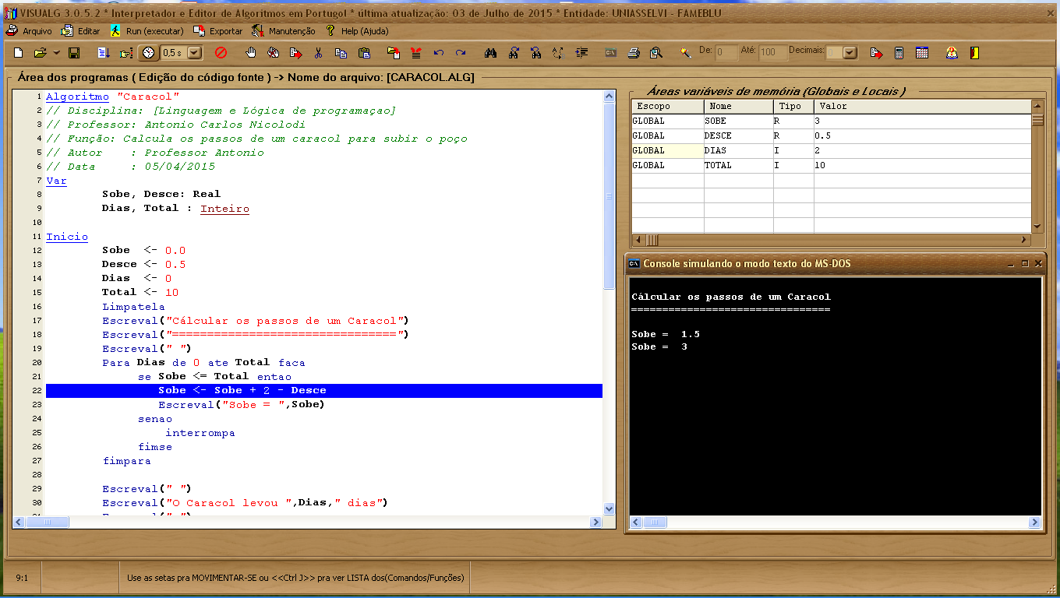


Variáveis
GREGORY VELOSO SILVA

Slide 2


Variável
1. que varia ou pode variar; inconstante, mutável
2. que pode tomar diferentes valores ou aspetos, em situações ou contextos distintos
3. GRAMÁTICA diz-se da palavra cuja terminação sofre alteração, conforme o género, o número, o tempo e a pessoa

Slide 3
Variável
Na programação, uma variável é um objeto capaz de reter e representar um valor ou
expressão. Enquanto as variáveis só "existem" em tempo de execução, elas são
associadas a "nomes", chamados identificadores, durante o tempo de desenvolvimento.

Slide 4
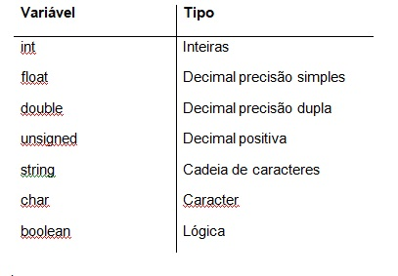
Tipos de variável

Slide 5
Nomeação
A sintaxe para se declarar uma variável é o tipo da variável, o nome da variável
ou das variáveis (separadas por virgula cada uma) e opcionalmente pode ser
atribuído a ela um valor de inicialização (exceto se for declarado mais de uma
na mesma linha)
É importante ressaltar que o nome de cada variável deve ser explicativo,
facilitando assim a compreensão do conteúdo que está armazenado nela.

Slide 6
Nomeação
Algumas regras para a nomeação:
O identificador sempre deve iniciar com uma letra;
Ex: 1nome, nome
Não utilizar nenhum símbolo exceto underline;
Ex: 1nome*sobrenome, nome_Completo
Não pode conter espaço em branco;
Ex: valor vida, valorVida
Não pode conter acentos;
Ex: condição, condicao
Não pode conter palavras reservadas da linguagem de programação.
Ex: e, ou, para

Slide 7
Nomeação
Estilo Camelo (Camel Case): Uma palavra com a primeira letra minúscula e a primeira letra de cada palavra parte subsequente em maiúscula.
Estilo Pascal (Pascal Case): Um palavra com a primeira letra maiúscula e a primeira letra de cada palavra parte subsequente em maiúscula.

Slide 8
Onde programar
VisuAlg é uma aplicação de uso gratuito para edição, interpretação e execução
de algoritmos, como uma variação da linguagem Portugol (português
estruturado). É utilizado em diversas instituições de ensino no Brasil para o
ensino de lógica de programação.
Desenvolvedor: Cláudio Morgado de Souza Antonio Carlos Nicolodi (v3.0.7 - atual)

Slide 9
Tipagem
O VisuAlg prevê quatro tipos de dados: inteiro, real, cadeia de caracteres e lógico (ou
booleano). As palavras-chave que os definem são as seguintes (observe que elas não
tem acentuação):
• inteiro: define variáveis numéricas do tipo inteiro, ou seja, sem casas
decimais.
• real: define variáveis numéricas do tipo real, ou seja, com casas decimais.
•caractere: define variáveis do tipo string, ou seja, cadeia de caracteres.
• logico: define variáveis do tipo booleano, ou seja, com valor VERDADEIRO ou FALSO.

Slide 10
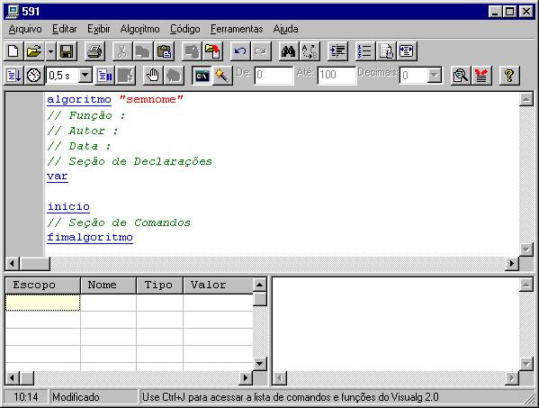
Onde programar

Slide 11
Entrada e Saída
Entrada/saída é um termo utilizado quase que exclusivamente no ramo da computação
(ou informática), indicando entrada (inserção) de dados por meio de algum código ou programa,
bem como a sua saída (obtenção de dados) ou retorno de dados, como resultado de alguma
operação de algum programa, consequentemente resultado de alguma entrada.

Slide 12
Entrada e Saída
A instrução de entrada de dados possibilita que o algoritmo capture dados
provenientes do ambiente (externo fora da máquina) e armazene em variáveis. Assim um
algoritmo consegue representar e realizar operações em informações que foram fornecidas por
um usuário tais como: nome, idade, salário, sexo, etc.
A instrução de saída de dados permite ao algoritmo exibir dados na tela do computador. Ela é
utilizada para exibir mensagens, resultados de cálculos, informações contidas nas variáveis, etc.

